Slide 1
Революция и Гражданская война на Дону

Slide 2
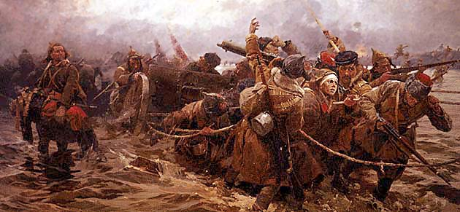
Причиной первых столкновений стали земельные споры: областной съезд крестьянских депутатов объявил всю землю общественной, отменив при этом частную собственность на личные наделы. Это нововведение особенно не понравилось казачеству: войсковой Круг в ответном указе заявил, что земля – «историческая собственность казаков».

Slide 3
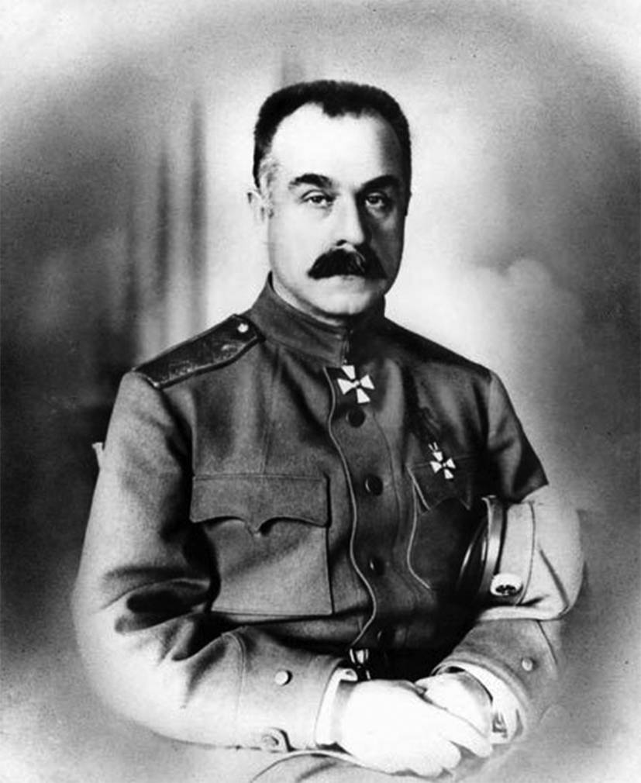
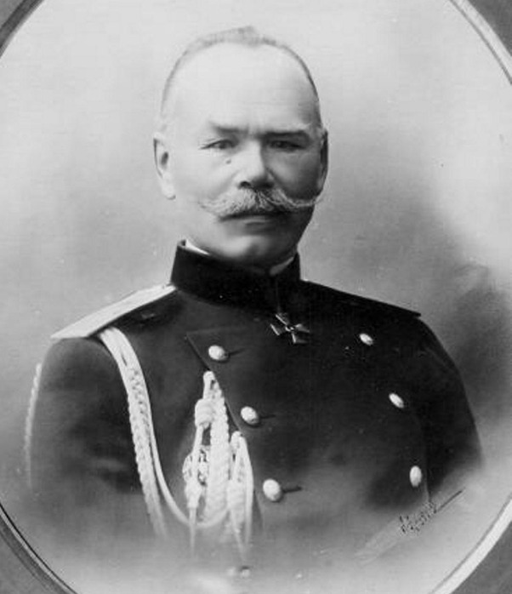
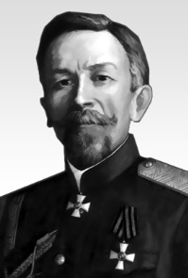
Михаил Васильевич Алексеев (1857 – 1918) – русский военачальник, генерал-адъютант, активный участник Белого движения.
Лавр Георгиевич Корнилов (1870-1918) – русский военачальник, генерал от инфантерии, военный разведчик, вождь Белого движения, Главнокомандующий Добровольческой армией.
Каледин Алексей Максимович (1861 – 1918) - русский военачальник, генерал от кавалерии, деятель Белого движения.

Slide 4
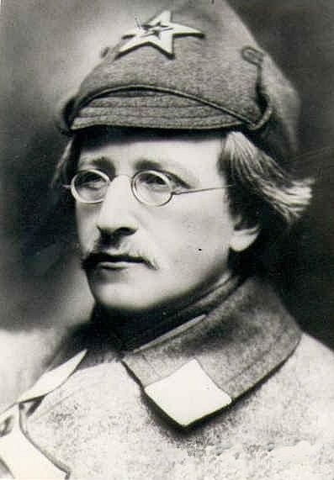
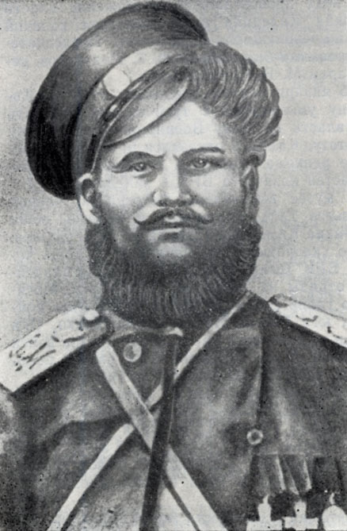
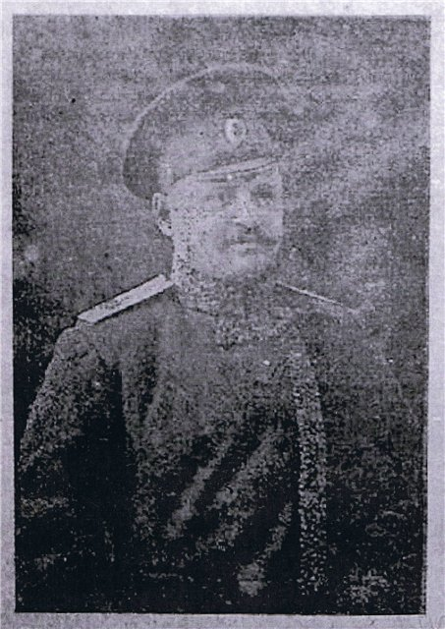
Владимир Александрович Антонов-Овсеенко (1883 – 1938) – русский и украинский революционер, государственный и военный деятель.
Федор Григорьевич Подтёлков (1886 – 1918) - один из руководителей революционного казачества на Дону, участник Гражданской войны, ка­за­чий под­хо­рун­жий.
Николай Матвеевич Голубов – участник Гражданской войны, «красный атаман».

Slide 5
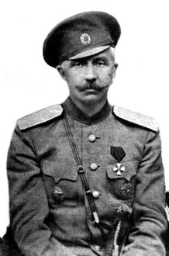
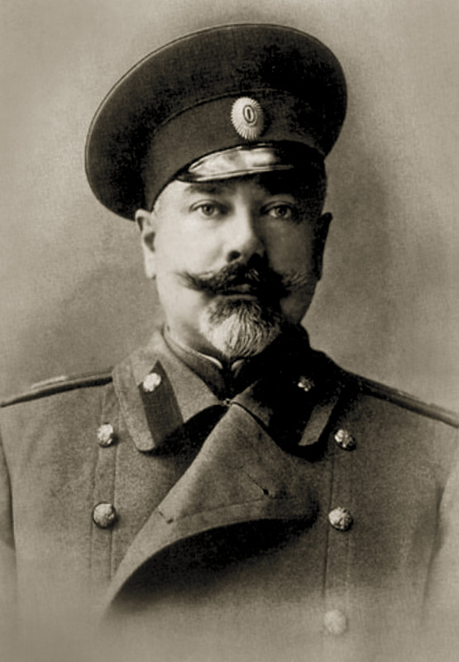
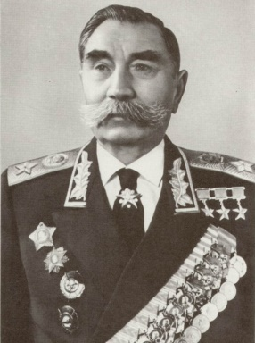
Петр Николаевич Краснов (1869 – 1947) – генерал Русской императорской армии, атаман Великого Войска Донского, военный и политический деятель.
Антон Иванович Деникин (1872 – 1947) – русский военачальник, политический и общественный деятель, военный документалист, один из основных руководителей Белого движения.
Семен Михайлович Будённый (1883 – 1973) – советский военачальник, трижды Герой Советского Союза, один из организаторов военного-политического красноказачьего движения.

Slide 6
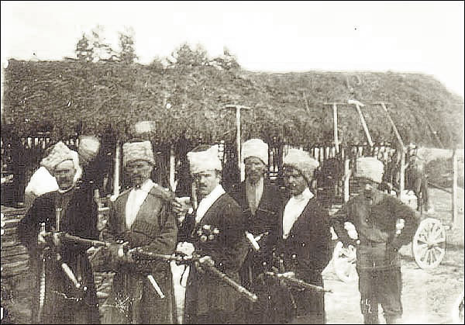
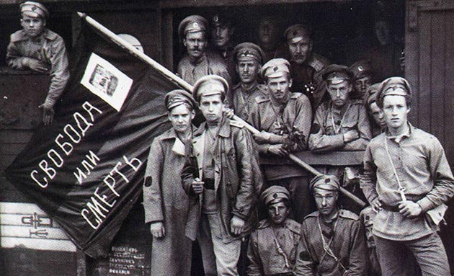
Любая война – это всегда трагедия. Гражданская война на Дону и в целом в России не была исключением.
События 1917 – 1920 гг. оказали разрушительное воздействие на психику людей, а также унесли миллионы жизней.

Slide 7
Спасибо за внимание!

